Slide 1
Write your own Android App
Phase 3: Entwurf
Anton
Antonia
Arne
Merlin
Robin Amann

Slide 2
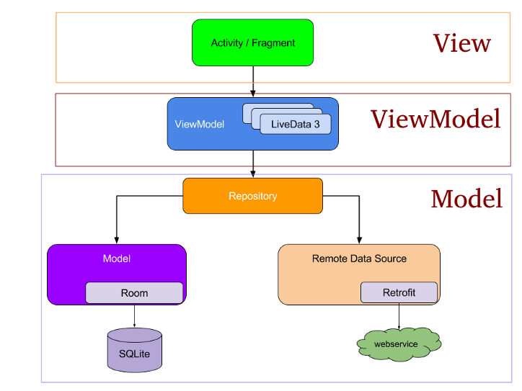
Client Architektur
Kollaboratives Arbeiten
Erleichtertes Testen
Architektur
MVVM
Server
Gruppe 2 - DailyData

Slide 3
Server Architektur
Architektur
MVVM
Server
Gruppe 2 - DailyData

Slide 4

View
Single activity application
Navigation
Weniger code als mit xml
Architektur
MVVM
Server
Gruppe 2 - DailyData

Slide 5
View Model
Architektur
MVVM
Server
Gruppe 2 - DailyData

Slide 6
Repository
Architektur
MVVM
Server
Gruppe 2 - DailyData

Slide 7
Datenbank
Architektur
MVVM
Server
Gruppe 2 - DailyData

Slide 8
Server Connection
Architektur
MVVM
Server
Gruppe 2 - DailyData

Slide 9
Server
Architektur
MVVM
Server
Gruppe 2 - DailyData

Slide 10
Server
Architektur
MVVM
Server
Gruppe 2 - DailyData

